Slide 1
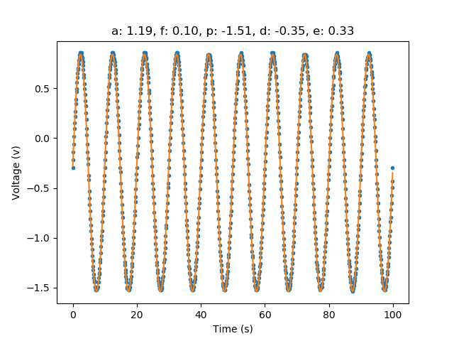
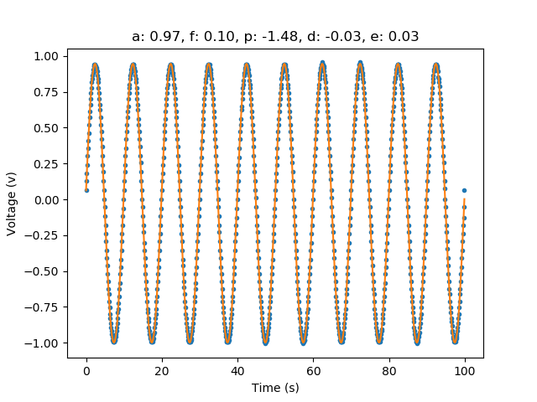
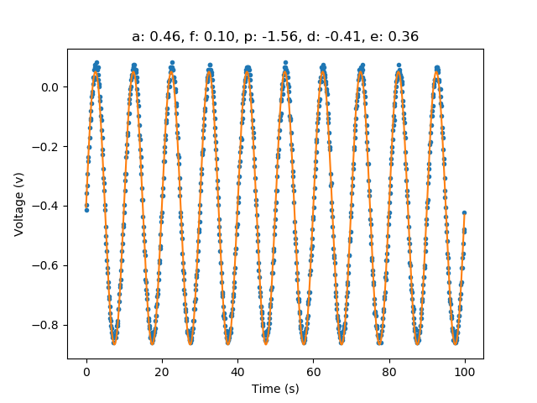
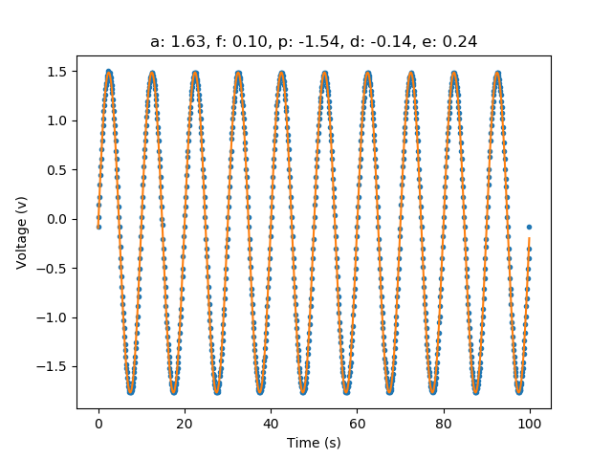
0.1a.xlsx

Slide 2
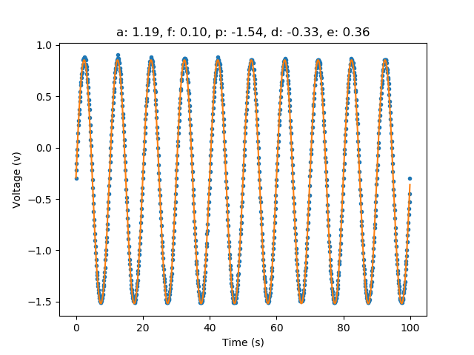
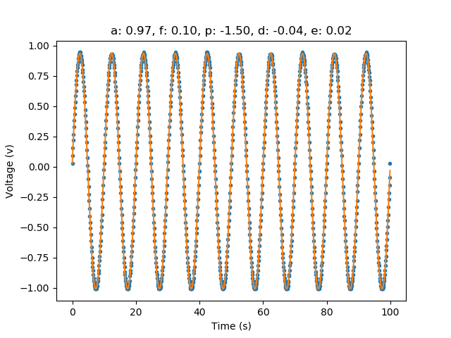
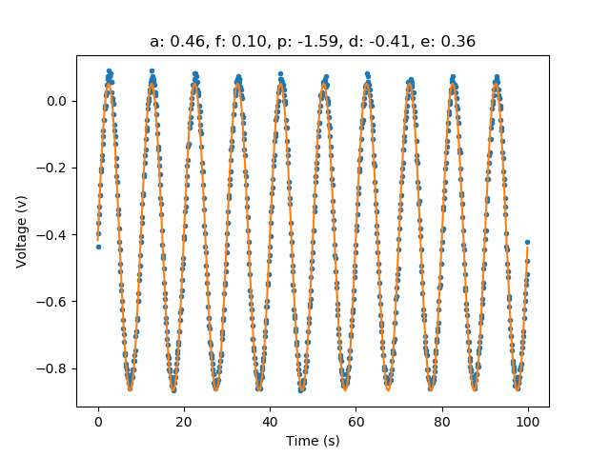
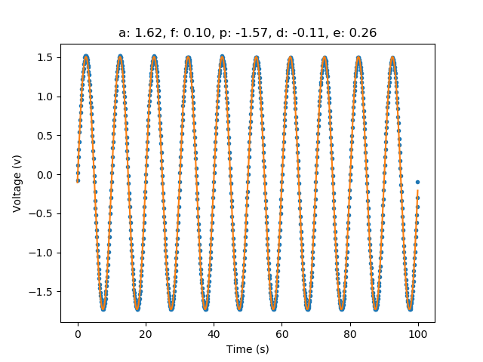
0.1b.xlsx

Slide 3
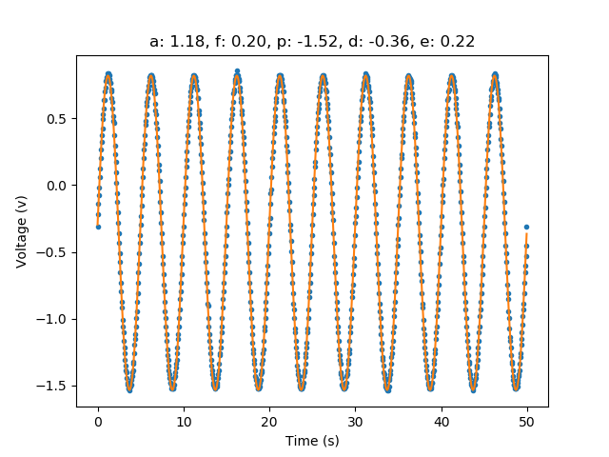
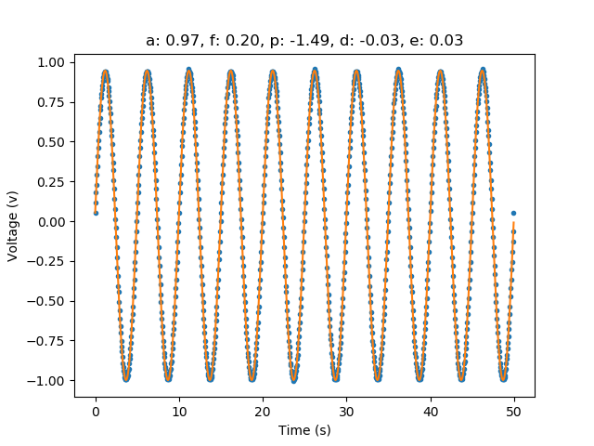
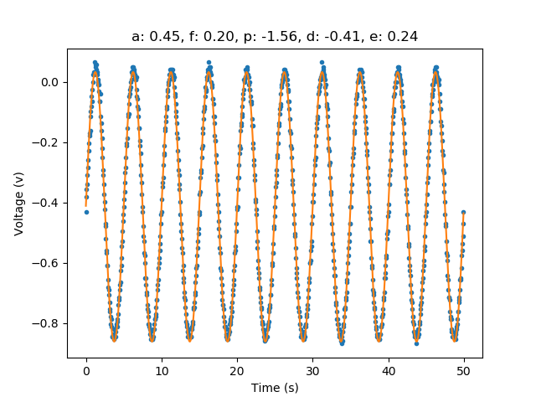
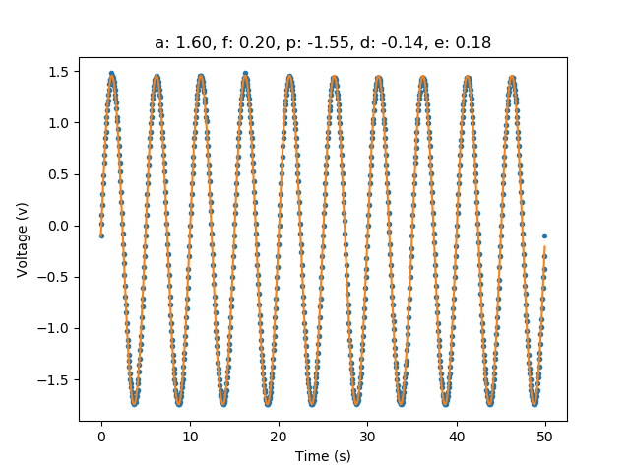
0.2a.xlsx

Slide 4
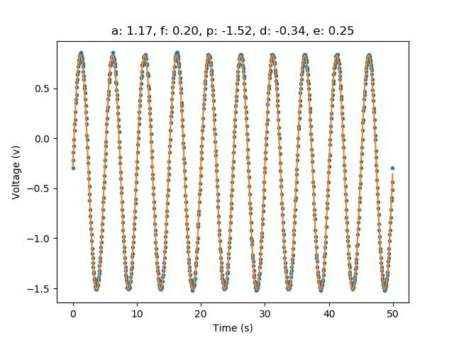
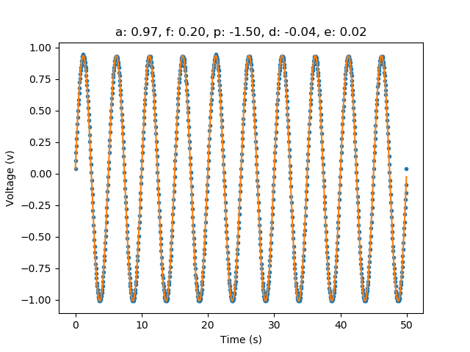
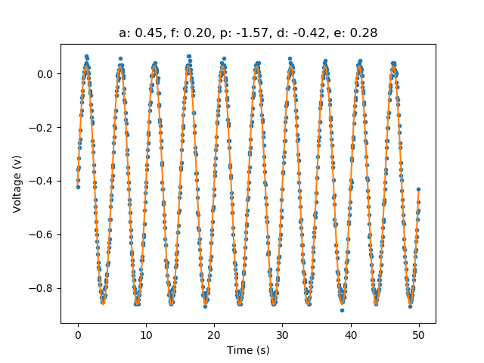
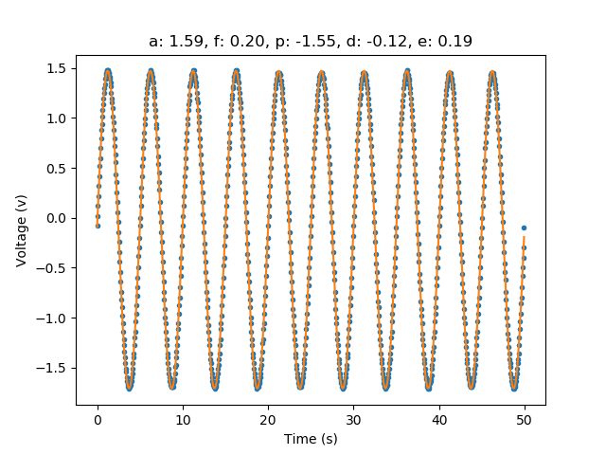
0.2b.xlsx

Slide 5
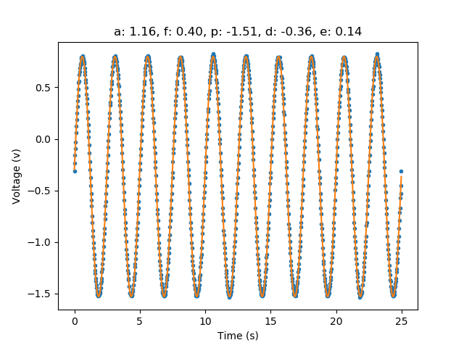
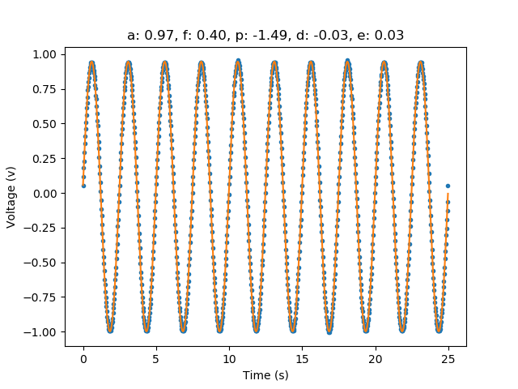
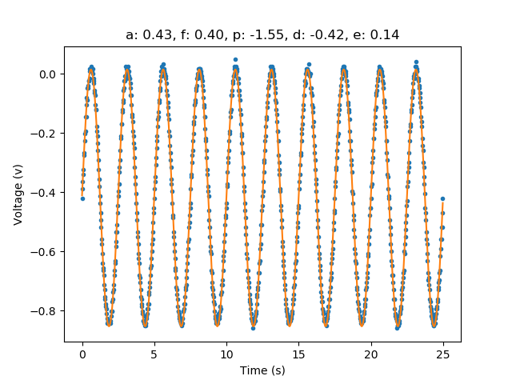
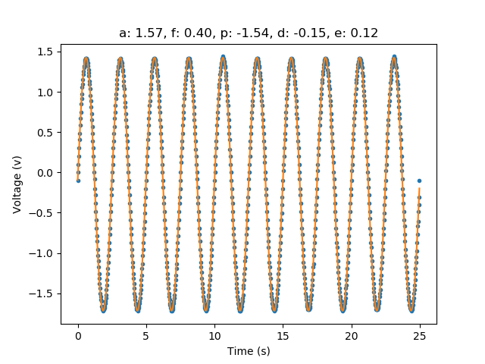
0.4a.xlsx

Slide 6
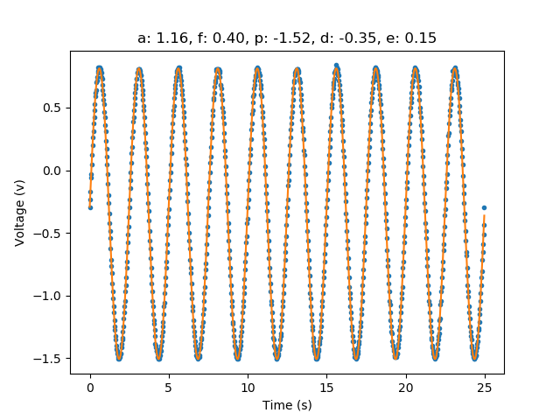
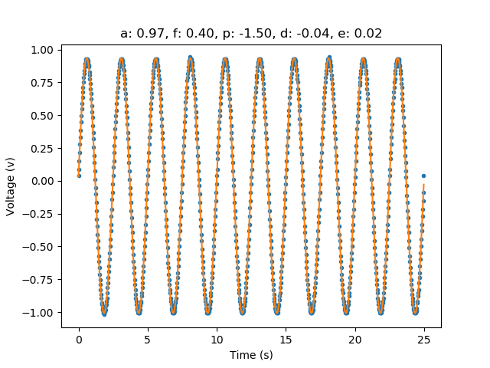
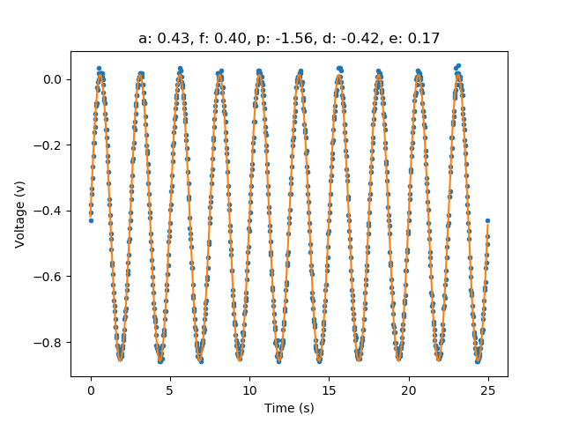
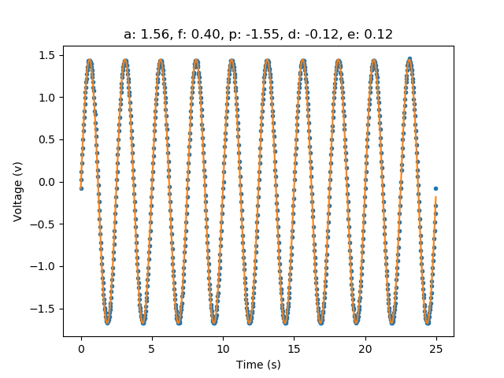
0.4b.xlsx

Slide 7
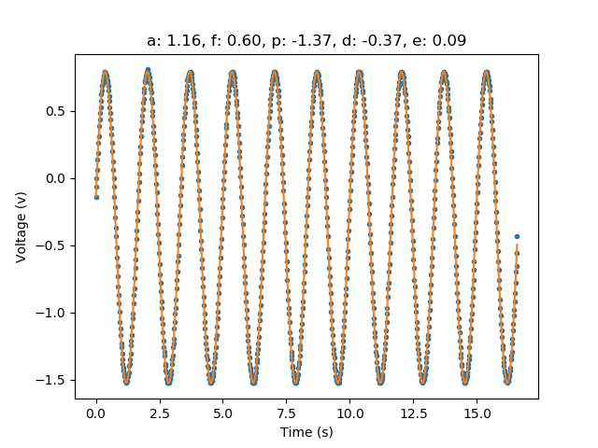
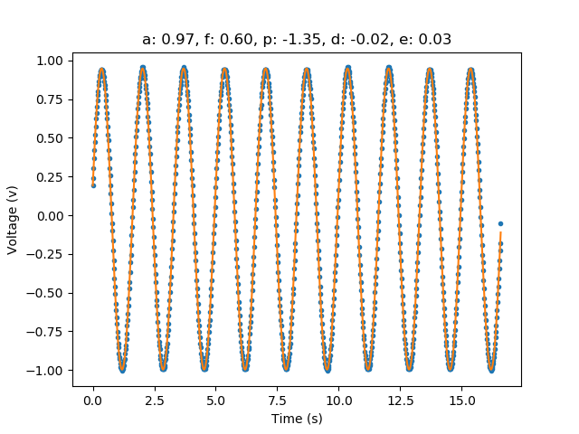
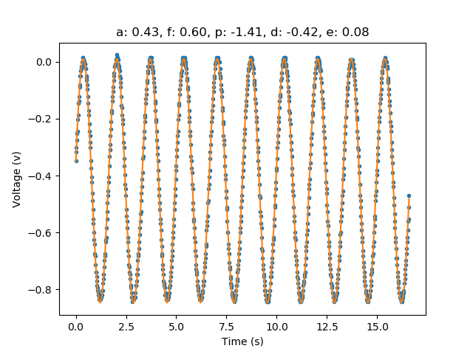
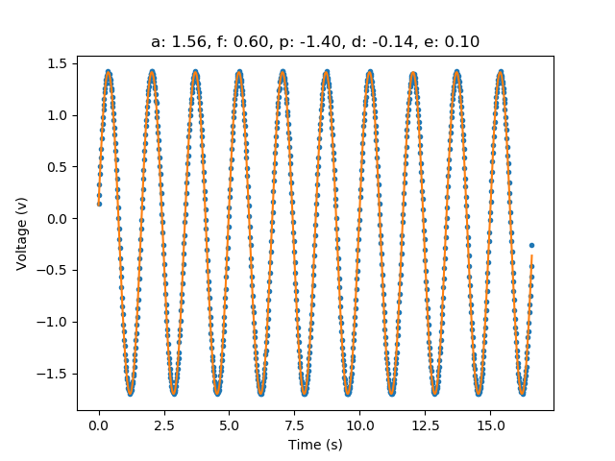
0.6a.xlsx

Slide 8
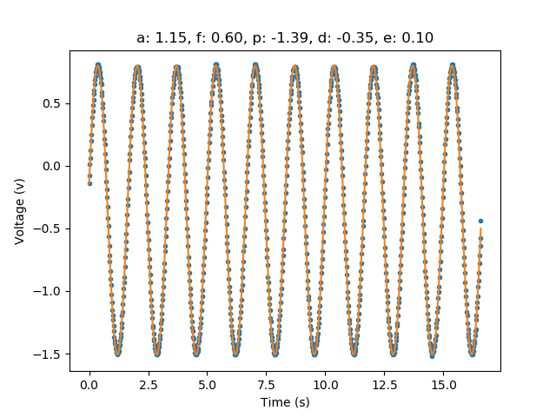

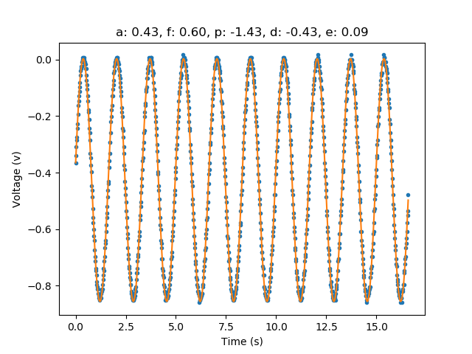
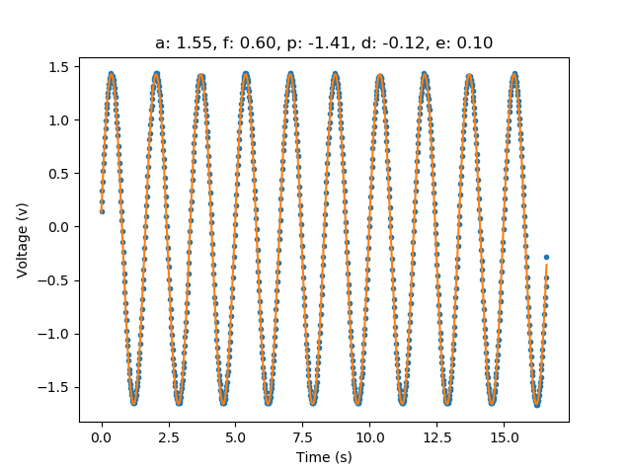
0.6b.xlsx

Slide 9
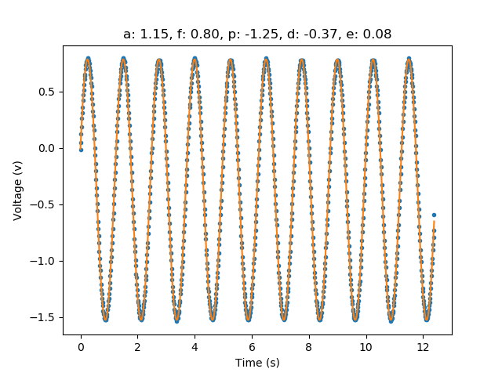
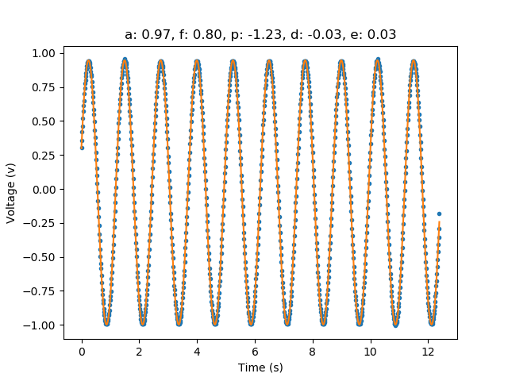
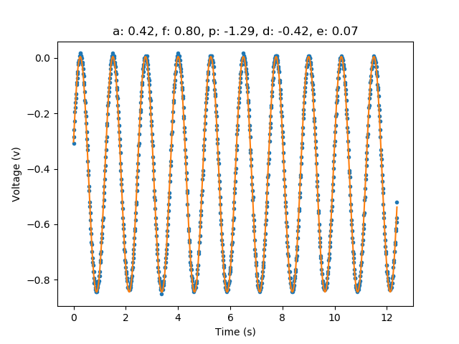
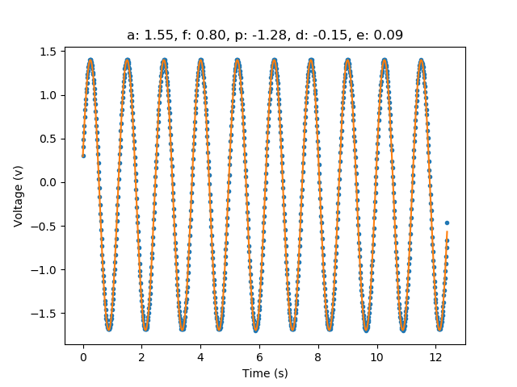
0.8a.xlsx

Slide 10
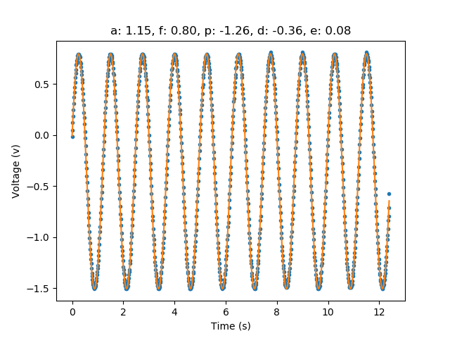
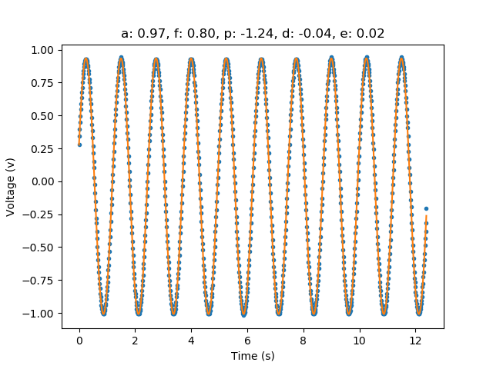
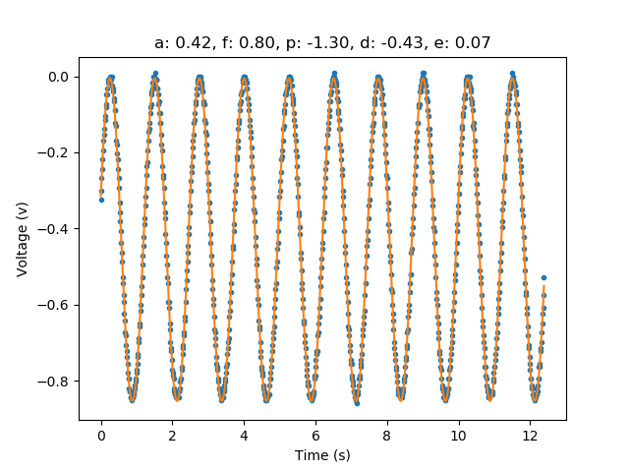
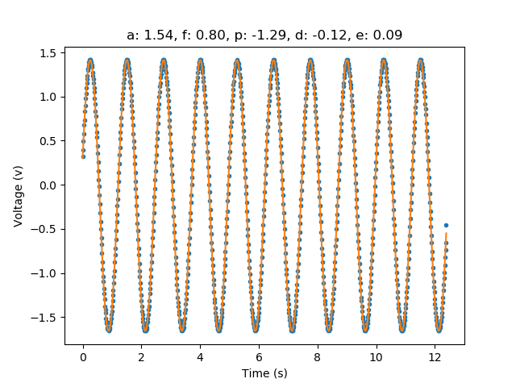
0.8b.xlsx

Slide 11
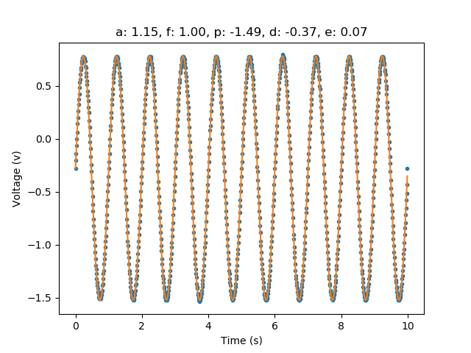
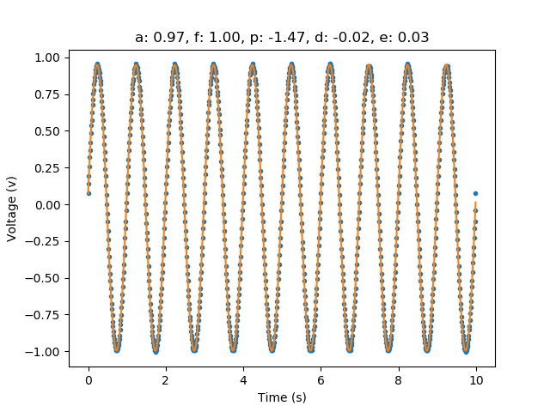
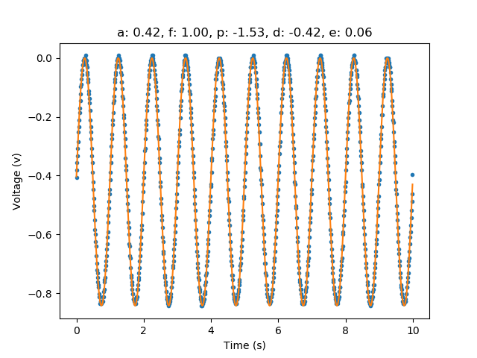
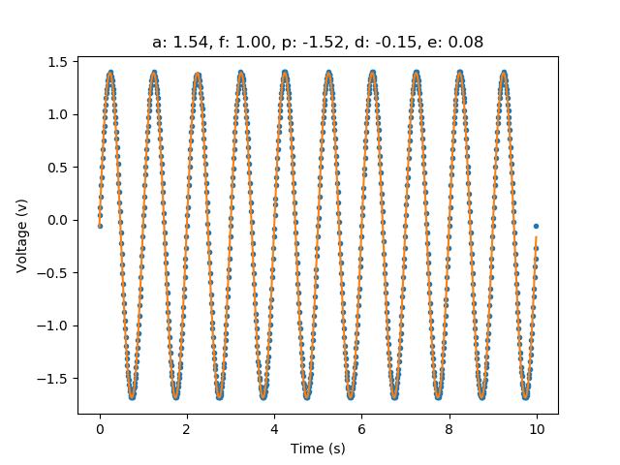
1.0a.xlsx

Slide 12
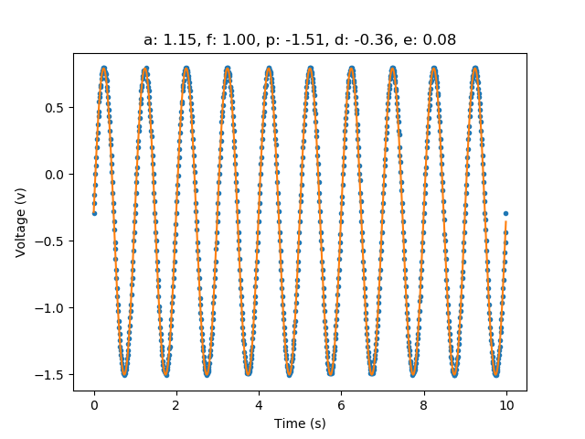
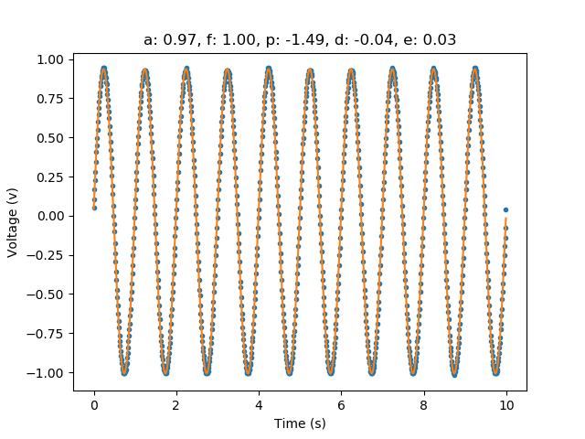
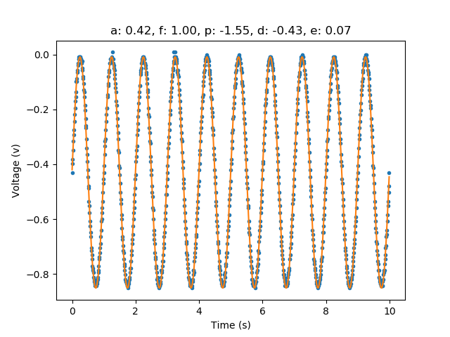
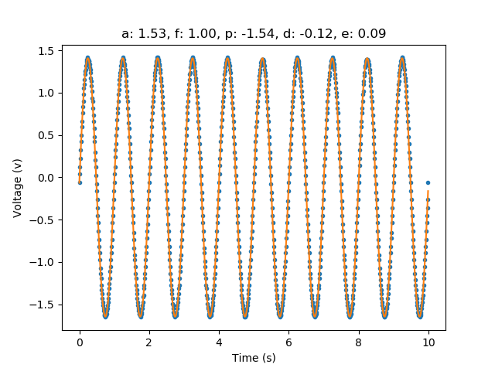
1.0b.xlsx

Slide 13
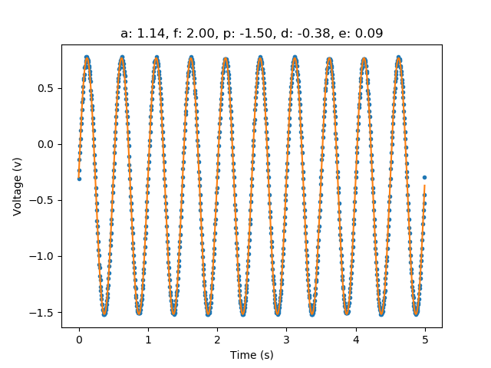
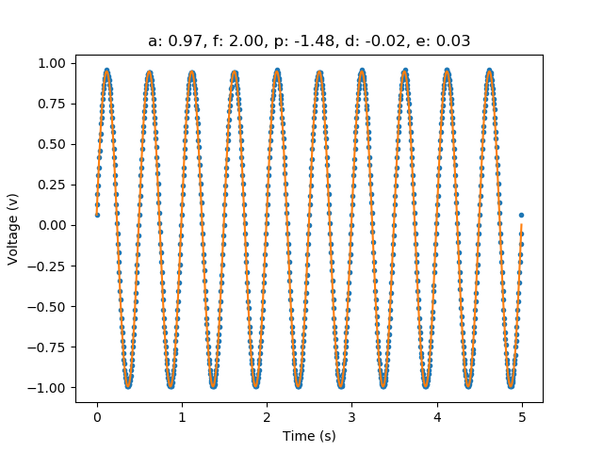
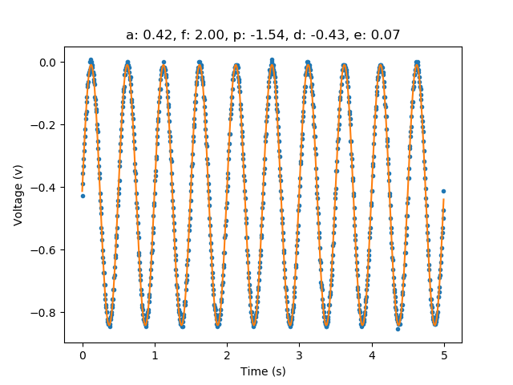

2.0a.xlsx

Slide 14




2.0b.xlsx

Slide 15




4.0a.xlsx

Slide 16




4.0b.xlsx

Slide 17




6.0a.xlsx

Slide 18




6.0b.xlsx

Slide 19




8.0a.xlsx

Slide 20




8.0b.xlsx

Slide 21




10.0a.xlsx

Slide 22




10.0b.xlsx

Slide 23




20.0a.xlsx

Slide 24




20.0b.xlsx

Slide 25




40.0a.xlsx

Slide 26




40.0b.xlsx

Slide 27




60.0a.xlsx

Slide 28




60.0b.xlsx

Slide 29




80.0a.xlsx

Slide 30




80.0b.xlsx

Slide 31




100.0a.xlsx

Slide 32




100.0b.xlsx

Slide 33




200.0a.xlsx

Slide 34




200.0b.xlsx

Slide 35




200.0c.xlsx

Slide 36




400.0a.xlsx

Slide 37




400.0b.xlsx

Slide 38




400.0c.xlsx

Slide 39




600.0a.xlsx

Slide 40




600.0b.xlsx

Slide 41




600.0c.xlsx

Slide 42




800.0a.xlsx

Slide 43




800.0b.xlsx

Slide 44




800.0c.xlsx

Slide 45




1000.0a.xlsx

Slide 46




1000.0b.xlsx

Slide 47




1000.0c.xlsx

Slide 48




2000.0a.xlsx

Slide 49




2000.0b.xlsx

Slide 50




2000.0c.xlsx

Slide 51




4000.0a.xlsx

Slide 52




4000.0b.xlsx

Slide 53




4000.0c.xlsx

Slide 54




6000.0a.xlsx

Slide 55




6000.0b.xlsx

Slide 56




6000.0c.xlsx

Slide 57




8000.0a.xlsx

Slide 58




8000.0b.xlsx

Slide 59




8000.0c.xlsx

Slide 60




10000.0a.xlsx

Slide 61




10000.0b.xlsx

Slide 62




10000.0c.xlsx

